Slide 1


Slide 2

ستتناوبون اليوم على قراءة الفقرة التالية
اختــتام الحــصة
قراءة 2
قراءة 1
افتتاح الحصة
هَلْ تَخَيَّلْتَ نَفْسَكَ يَوْماً وأَنْتَ تَخوضُ رِحْلَةً ٱسْتِكْشافِيَّةً نَحْوَ مَجاهِلِ ٱلْفَضاءِ؟ هَبْ نَفْسَكَ أَطْلَلْتَ عَبْرَ نافِذَةِ مَرْكَبَتِكَ ٱلْفَضائِيَّةِ، لِتُلْقِيَ نَظْرَةً عَلى كَوْكَبِنا ٱلْعَجيبِ. لا بُدَّ، حينَها، أَنْ تُلاحِظَ تِلْكَ ٱلْمِساحاتِ ٱلشّاسِعَةَ ٱلْمُتَأَلِّقَةَ تَـحْتَ أَشِعَّةِ ٱلشَّمْسِ، وَهِيَ تَسْبَحُ وَسْطَ كَمٍّ هائِلٍ مِنَ ٱلْبِحارِ وَٱلْمُحيطاتِ. هذِهِ ٱلْكُتَلُ ٱلْأَرْضِيَّةُ ٱلضَّخْمَةُ تُدْعى "ٱلْقارّاتِ"، وَهِيَ أَماكِنُ فَريدَةٌ، تُخْفي وَراءَها تاريخاً حافِلاً. تَعالَ بِنا معاً في رِحْلَةٍ شَيِّقَةٍ بَيْنَ تَضاريسِ ٱلْقارّاتِ، نَسْتَكْشِفُ عَبْرَها ثَقافاتِ مُخْتَلِفِ شُعوبِ ٱلْعالَمِ.

Slide 3
لنتذكر قواعد استعمال علامات الترقيم.
اختــتام الحــصة
قراءة 2
قراءة 1
افتتاح الحصة
عَلامَةُ ٱلتَّرْقيمِ | رَمْزُها | مَتى تُسْتَعْمَلُ؟
اَلنُّقْطَةُ | . | - توضَعُ عِنْدَ نِهايَةِ جُمْلَةٍ تَمَّ مَعْناها.
اَلْفاصِلَةُ | ، | - تَفْصِلُ بَيْنَ ٱلْجُمَلِ ٱلْقَصيرَةِ لِجُمْلَةٍ طَويلَةٍ مُتَّصِلَةٍ. - توضَعُ بَيْنَ أَنْواعِ ٱلشَّيْءِ وَأَقْسامِهِ.
عَلامَةُ ٱلْاِسْتِفْهامِ | ؟ | - توضَعُ بَعْدَ ٱلْاِسْتِفْهامِ (ٱلسُّؤالِ).
عَلامَةُ ٱلتَّعَجُّبِ | ! | - توضَعُ في نِهايَةِ ٱلْجُمْلَةِ ٱلَّتي نُعَبِّرُ فيها عَنِ ٱلْمَشاعِرِ (إِعْجاب، تَذَمُّر، فَرَح، حُزْن...).

Slide 4

دقيقتان لكل مشارك:سأتأكد من قراءتكم بدقة و استرسال و نبر مناسب.
انتبهوا عليكم قراءة النص قبل أن يختفي
اختــتام الحــصة
قراءة 2
قراءة 1
افتتاح الحصة
هَلْ تَخَيَّلْتَ نَفْسَكَ يَوْماً وأَنْتَ تَخوضُ رِحْلَةً ٱسْتِكْشافِيَّةً نَحْوَ مَجاهِلِ ٱلْفَضاءِ؟ هَبْ نَفْسَكَ أَطْلَلْتَ عَبْرَ نافِذَةِ مَرْكَبَتِكَ ٱلْفَضائِيَّةِ، لِتُلْقِيَ نَظْرَةً عَلى كَوْكَبِنا ٱلْعَجيبِ. لا بُدَّ، حينَها، أَنْ تُلاحِظَ تِلْكَ ٱلْمِساحاتِ ٱلشّاسِعَةَ ٱلْمُتَأَلِّقَةَ تَـحْتَ أَشِعَّةِ ٱلشَّمْسِ، وَهِيَ تَسْبَحُ وَسْطَ كَمٍّ هائِلٍ مِنَ ٱلْبِحارِ وَٱلْمُحيطاتِ. هذِهِ ٱلْكُتَلُ ٱلْأَرْضِيَّةُ ٱلضَّخْمَةُ تُدْعى "ٱلْقارّاتِ"، وَهِيَ أَماكِنُ فَريدَةٌ، تُخْفي وَراءَها تاريخاً حافِلاً. تَعالَ بِنا معاً في رِحْلَةٍ شَيِّقَةٍ بَيْنَ تَضاريسِ ٱلْقارّاتِ، نَسْتَكْشِفُ عَبْرَها ثَقافاتِ مُخْتَلِفِ شُعوبِ ٱلْعالَمِ.

Slide 5
كَيْفَ كانَتْ قِراءَةُ زَميلِكُمْ/زَميلَتِكُمْ؟
اختــتام الحــصة
قراءة 2
قراءة 1
افتتاح الحصة
لا | نَعَمْ
 |  | - هَلْ كان ٱلصَّوْتُ مَسْموعاً وَواضِحاً؟
 |  | - هل كانتِ ٱلْقِراءَةُ مُسْتَرْسَلَةً؟
 |  | - هل تَمَّ ٱحْتِرامُ قَواعِدِ ٱلْوَقْفِ؟
 |  | - هل تَمَّ ٱحْتِرامُ قَواعِدِ ٱلْوَصْلِ؟
 |  | - هل تَمَّ ٱلنُّطْقُ ٱلسَّليمُ لِلْأَصْواتِ؟

Slide 6
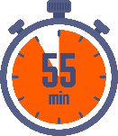


ورشة القراءة
قراءة :
مُدُنٌ وَ أَسْوارٌ: توظيف استراتيجية الفهم.

Slide 7
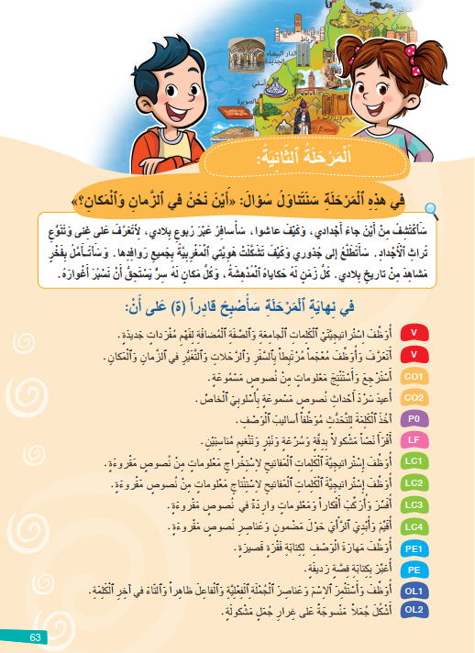
في حصة اللغة العربية، سنواصل مراجعة وتوليف ما تعلمتموه خلال الأسابيع الأربعة للوحدة.
اختــتام الحــصة
قراءة 2
قراءة 1
افتتاح الحصة

Slide 8
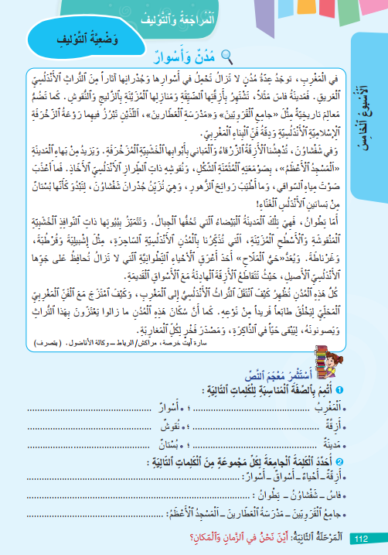
الآن، خذوا النص في كراستكم، ص112 .سأمنحكم 5 دقائق لقراءة النص التالي قراءة هامسة.
المرور بين الصفوف، تقديم التغذية الراجعة اللازمة.
اختــتام الحــصة
قراءة 2
قراءة 1
افتتاح الحصة

Slide 9
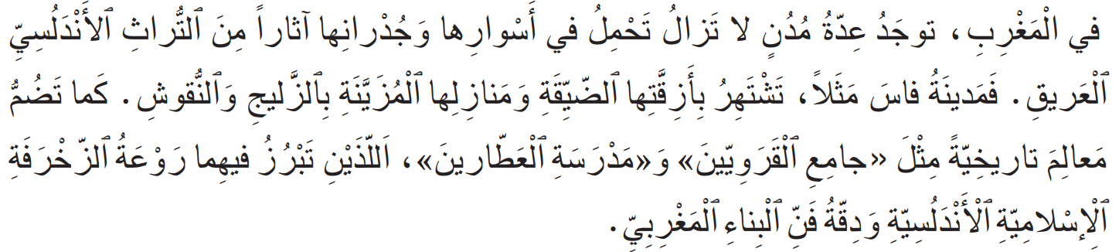
من يقرأ الفقرة الأولى من النص
اختــتام الحــصة
قراءة 2
قراءة 1
افتتاح الحصة

Slide 10
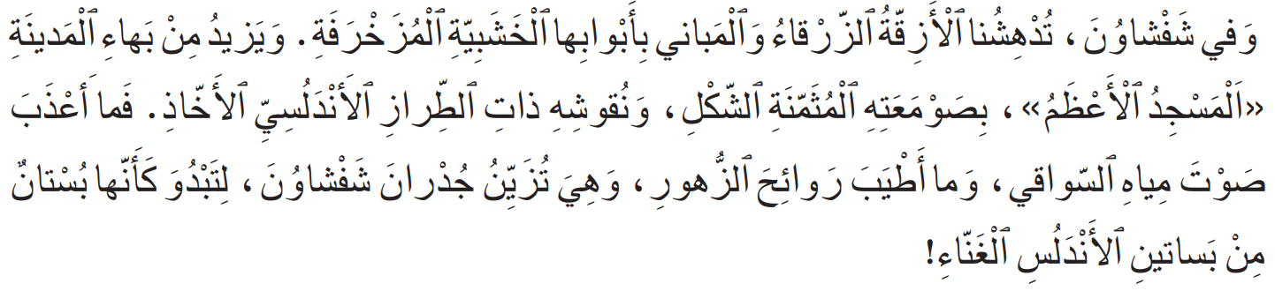
من يقرأ الفقرة الثانية من النص
اختــتام الحــصة
قراءة 2
قراءة 1
افتتاح الحصة

Slide 11
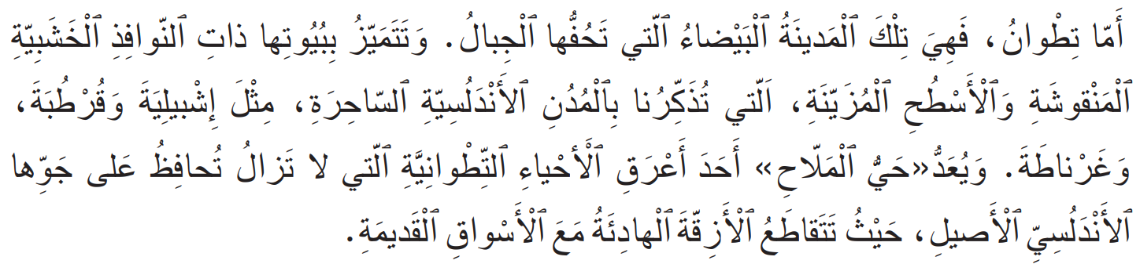
من يقرأ الفقرة الثالثة من النص
اختــتام الحــصة
قراءة 2
قراءة 1
افتتاح الحصة

Slide 12
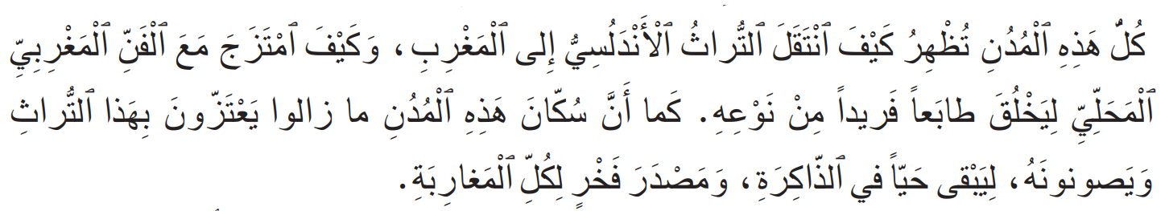
من يقرأ الفقرة الرابعة من النص
اختــتام الحــصة
قراءة 2
قراءة 1
افتتاح الحصة

Slide 13
أحسنتم. الآن أجيبوا عن السؤالين 1و2:
اختــتام الحــصة
قراءة 2
قراءة 1
افتتاح الحصة

Slide 14
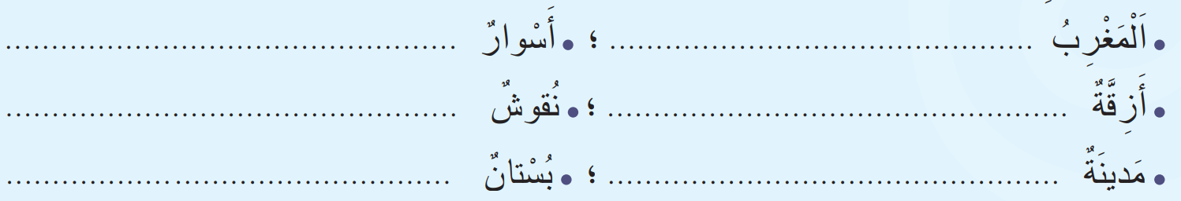
انتبهوا للتصحيح ، نجيب عن السؤال الأول
اختــتام الحــصة
قراءة 2
قراءة 1
افتتاح الحصة
أُتِمُّ بِٱلصِّفَةِ ٱلْمُناسِبَةِ لِلْكَلِماتِ ٱلتّالِيَةِ :
أَنْدَلُسِيَّةٌ
اَلْعَريقُ
ذاتُ طِرازٍ أَنْدَلُسِيٍّ
ضَيِّقَةٌ
مِنْ بَساتينِ ٱلْأَنْدَلُسِ ٱلْغَنّاءِ.
بَيْضاءُ

Slide 15
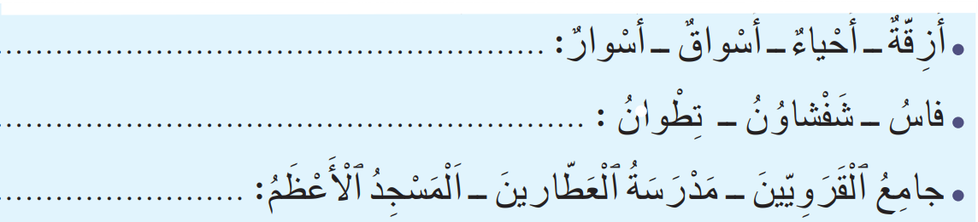
انتبهوا للتصحيح ، نجيب عن السؤال الثاني
اختــتام الحــصة
قراءة 2
قراءة 1
افتتاح الحصة
أُحَدِّدُ ٱلْكَلِمَةَ ٱلْجامِعَةَ لِكُلِّ مَجْموعَةٍ مِنَ ٱلْكَلِماتِ ٱلتّالِيَةِ:
مَرافِقُ
مُدُنٌ
مَعالِمُ تاريخِيَّةٌ

Slide 16

قبل أن ننتقل للإجابة عن باقي الأسئلة سنتذكر معا خطوات توظيف استراتيجية الكلمات المفاتيح لِاسْتِنْتاجِ مَعْلوماتٍ ضِمْنِيَّةٍ. من يذكرنا بها؟
اختــتام الحــصة
قراءة 2
قراءة 1
افتتاح الحصة
إسْتْراتيجِيَّةُ ٱلْكَلِماتِ ٱلْمَفاتيحِ
لِاسْتِنْتاجِ مَعْلوماتٍ ضِمْنِيَّةٍ

Slide 17
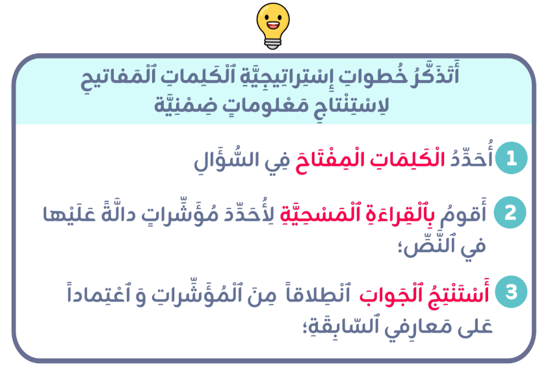
أحسنتم. من يقرأ؟
اختــتام الحــصة
قراءة 2
قراءة 1
افتتاح الحصة

Slide 18

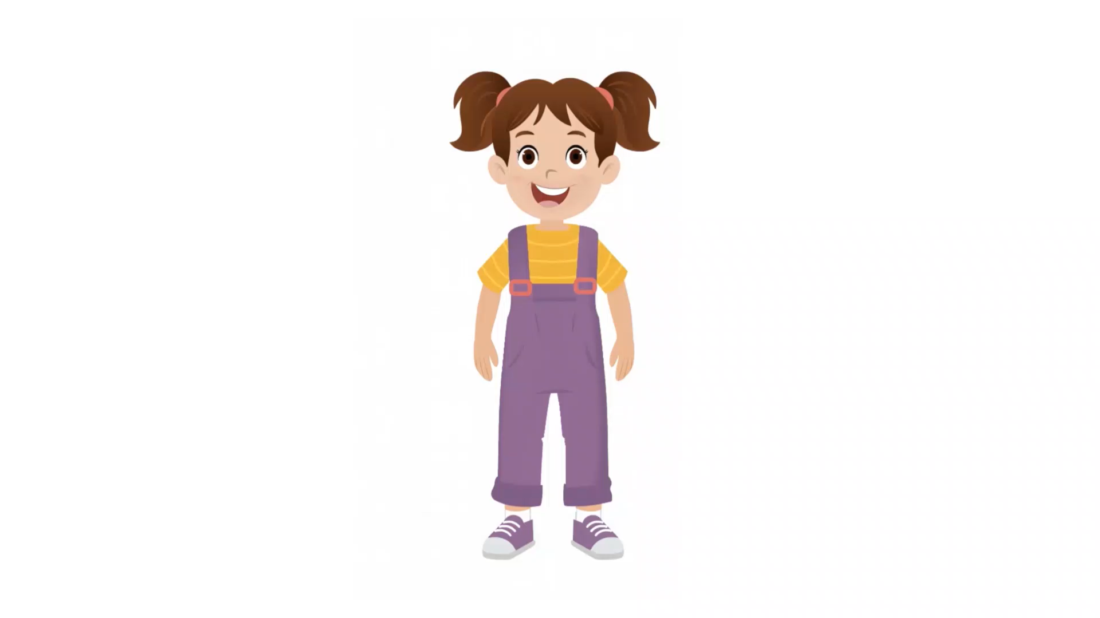
تابعوا فديو استراتيجية الكلمات المفاتيح لاستنتاج معلومات ضمنية
اختــتام الحــصة
قراءة 2
قراءة 1
افتتاح الحصة

Slide 19

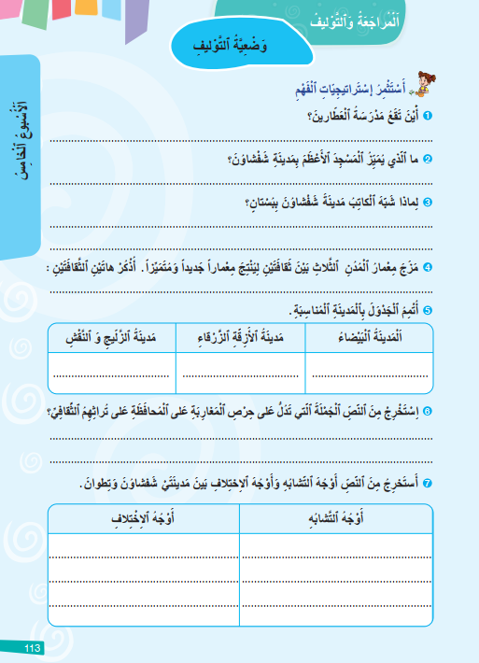
الآن و بشكل فردي على كراساتكم أجيبوا عن الأسئلة من 1 إلى 9 الواردة بالصفحتين 58 و 59
أمامكم 20د
اختــتام الحــصة
قراءة 2
قراءة 1
افتتاح الحصة

Slide 20
انتبهوا للتصحيح، نجيب عن السؤال الأول
كيف وجدتم الجواب؟ في أي فقرة يوجد الجواب؟
اختــتام الحــصة
قراءة 2
قراءة 1
افتتاح الحصة
أَيْنَ تَقَعُ مَدْرَسَةُ ٱلْعَطّارينَ؟
تَقَعُ مَدْرَسَةُ ٱلْعَطّارينَ في مَدينَةِ فاسَ.

Slide 21
انتبهوا للتصحيح، نجيب عن السؤال الثاني
كيف وجدتم الجواب؟ في أي فقرة يوجد الجواب؟
اختــتام الحــصة
قراءة 2
قراءة 1
افتتاح الحصة
ما ٱلَّذي يُمَيِّزُ ٱلْمَسْجِدَ ٱلْأَعْظَمَ بِمَدينَةِ شَفْشاوُنَ؟
ما يُمَيِّزُ ٱلْمَسْجِدَ ٱلْأَعْظَمَ بِمَدينَةِ شَفْشاوُنَ هُوَ صَوْمَعَتُهُ ٱلْمُثَمَّنَةُ ٱلشَّكْلِ وَ نُقوشُهُ ذاتُ ٱلطِّرازِ ٱلْأَنْدَلُسِيِّ ٱلْأَخّاذِ.

Slide 22
انتبهوا للتصحيح، نجيب عن السؤال الثالث
كيف وجدتم الجواب؟
اختــتام الحــصة
قراءة 2
قراءة 1
افتتاح الحصة
لِماذا شَبَّهَ ٱلْكاتِبُ مَدينَةَ شَفْشاوُنَ بِبُسْتانٍ؟
شَبَّهَ ٱلْكاتِبُ مَدينَةَ شَفْشاوُنَ بِبُسْتانٍ لِأَنَّها تَضُمُّ سَواقِيَ تَجْري فيها ٱلْمِياهُ وَ أَزْهاراً تُزَيِّنُ جُدْرانَها.

Slide 23
انتبهوا للتصحيح، نجيب عن السؤال الرابع
كيف وجدتم الجواب؟ في أي فقرة يوجد الجواب؟
اختــتام الحــصة
قراءة 2
قراءة 1
افتتاح الحصة
مَزَجَ مِعْمارُ ٱلْمُدُنِ ٱلثَّلاثِ بَيْنَ ثَقافَتَيْنِ لِيُنْتِجَ مِعْماراً جَديداً وَ مُتَمَيِّزاً.أُذْكُرْ هاتَيْنِ ٱلثَّقافَتَيْنِ:
اَلثَّقافَتانِ ٱلْمَقصودَتانِ في ٱلنَّصِّ هُما ٱلثَّقافَةُ ٱلْأَنْدَلُسِيَّةِ وَٱلثَّقافَةُ ٱلْمَغْرِبِيَّةِ.

Slide 24
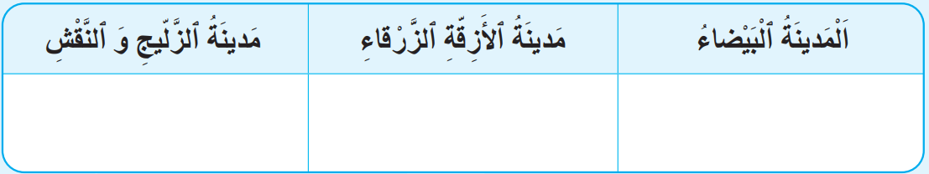
انتبهوا للتصحيح، نجيب عن السؤال الخامس
كيف وجدتم الجواب؟ في أي فقرة يوجد الجواب؟
اختــتام الحــصة
قراءة 2
قراءة 1
افتتاح الحصة
أُتْمِمُ ٱلْجَدْوَلَ بِٱلْمَدينَةِ ٱلْمُناسِبَةِ:
فاسُ
شَفْشاوُنُ
تِطْوانُ

Slide 25
انتبهوا للتصحيح، نجيب عن السؤال السادس
كيف وجدتم الجواب؟ في أي فقرة يوجد الجواب؟
اختــتام الحــصة
قراءة 2
قراءة 1
افتتاح الحصة
أَسْتَخْرِجُ مِنَ ٱلنَّصِّ ٱلْجُمْلَةَ ٱلَّتي تَدُلُّ عَلى حِرْصِ ٱلْمَغارِبَةِ عَلى ٱلْمُحافَظَةِ عَلى تُراثِهِمُ ٱلثَّقافِيِّ.
سُكّانُ هَذِهِ ٱلْمُدُنِ مازالوا يَعْتَزّونَ بِهَذا ٱلتُّراثِ وَ يَصونونَهُ،لِيَبْقى حَيّاً في ٱلذّاكِرَةِ.

Slide 26
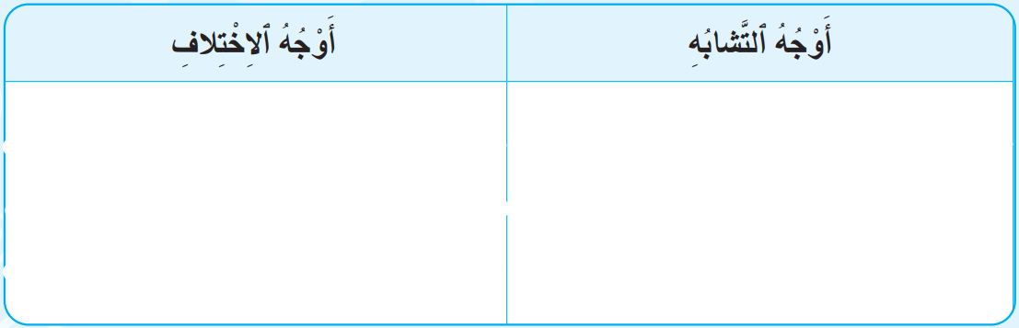
انتبهوا للتصحيح، نجيب عن السؤال السابع
كيف وجدتم الجواب؟
اختــتام الحــصة
قراءة 2
قراءة 1
افتتاح الحصة
أَسْتَخْرِجُ مِنَ ٱلنَّصِّ أَوْجُهَ التَّشابُهِ وَ أَوْجُهَ الْاِخْتِلافِ بَيْنَ مَدينَتَيْ شَفْشاوُنَ وَ تِطْوانَ.
تَأَثَّرَتا بِٱلطّابِعِ ٱلْمِعْمارِيِّ ٱلْأَنْدَلُسِيِّ في بِنائِهِما وَعُمْرانِهِما.
شَفْشاوُنُ تَتَمَيَّزُ بِأَزِقَّتِها ٱلضَّيِّقَةِ وَأَبْوابِهَا ٱلْخَشَبِيَّةِ ٱلْمُزَخْرَفَةِ.
تِطْوانُ تَتَمَيَّزُ بِالْأَسْطُحِ ٱلْمُرْتَفِعَةِ.
تِطْوانُ بِها أَحْياءٌ عَتيقَةٌ مِثْلَ ٱلْمَلّاحِ وَأَزِقَّةٌ مُتَشَعِّبَةٌ.
تَحْمِلانِ مَلامِحَ ٱلْهُوِيَّةِ ٱلْأَنْدَلُسِيَّةِ في طابَعِهِما ٱلْعامِّ.

Slide 27

أحسنتم . راجعوا في المنزل الدروس التالية سنحتاجها في الحصة المقبلة.
اختــتام الحــصة
قراءة 2
قراءة 1
افتتاح الحصة
أُراجِعُ تَعَلُّماتي في ٱلصَّرْفِ وَٱلتَّحْويلِ وَٱلتّراكيبِ وَ ٱلْإِمْلاءِ:
اَلْاِسْمُ: اَلنَّوْعُ؛
عَناصِرُ ٱلْجُمْلَةِ ٱلْفِعْلِيَّةِ؛
اَلْاِسْمُ: اَلْعَدَدُ؛
اَلْفاعِلُ ظاهِراً.
اَلتّاءُ في آخِرِ ٱلْكَلِمَةِ.

Slide 28
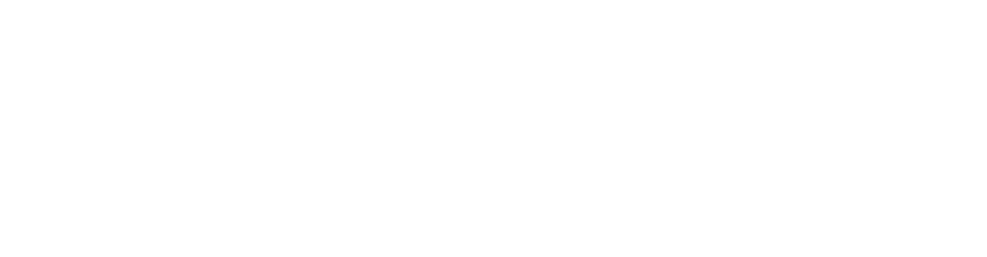

اختتام الحصة
4
04 - اختتام الحصة
ماذا تعلمتم اليوم ؟

Slide 29
ماذا تعلمتم في هذه الحصة ؟
اختــتام الحــصة
التحـــــــدث
الأســــاليب
افتتاح الحصة
في هَذِهِ ٱلْحِصَّةِ
تَدَرَّبْتُ عَلى ٱلاِجابَةِ عَنْ أَسْئِلَةِ ٱلْفَهْمِ بِتَوْظيفِ ٱسْتْراتيجِيَّةِ ٱلْكَلِماتِ ٱلْمَفاتيحِ لِاسْتِنْتاجِ مَعْلوماتٍ ضِمْنِيَّةٍ.
تَدَرَّبْتُ عَلى قِراءَةِ فَقْرَةٍ بِطَلاقَةٍ.

Slide 30


إلى اللقاء في الحصة المقبلة.
اختــتام الحــصة
التحـــــــدث
الأســــاليب
افتتاح الحصة

Slide 31

بناء على إنجازات المتعلمين خلال الممارسة المستقلة
ما تقديرك لنسبة التحكم في هدف الدرس؟
تسجل النسبة على صفحة اليوم من مذكرة الأستاذ.

